Slide 1
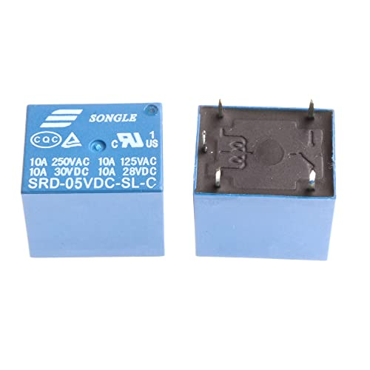
4 Kanalı Röle Modülü
Dört kanallı röle modülü,
dört adet 5V röle ve ilgili anahtarlama-izolasyon bileşenlerini içerir.
Her röle modülü üzerinde aşağıda belirtildiği gibi 250VAC, 30VDC ve 10A rölelerden oluşmaktadır.

Slide 2
4 Kanalı Röle Modülü
Aynı modülde dört röle olduğundan, dört kanal aynı anda birden fazla yükü anahtarlamak için kullanılabilir. Bu, birden fazla, uzakta bulunan yükün çalıştırılabileceği merkezi bir hub oluşturmak için kullanışlıdır. Modülün ana panoya yerleştirilip sistemin diğer bölümlerindeki yüklere bağlanabildiği ve mikrodenetleyici ile merkezi bir yerden kontrol edilebildiği, sistem otomasyonu gibi işler için kullanışlıdır.

Slide 3
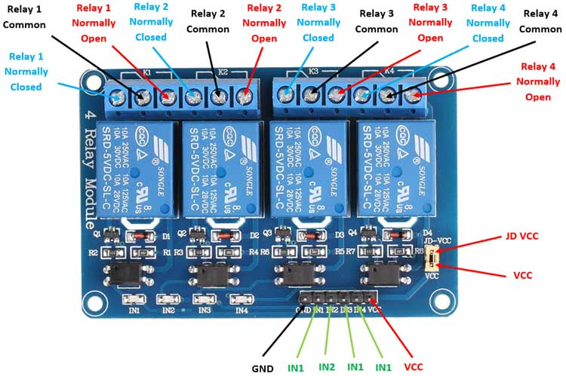
4 Kanalı Röle Modülü
Pin Numarası Pin Adı Açıklaması
1 GND Referans toprak noktası modül için
2 IN1 Röle 1 kontrol girişi
3 IN2 Röle 2 kontrol girişi
4 IN3 Röle 3 kontrol girişi
5 IN4 Röle 4 kontrol girişi
6 VCC Röle modülü için güç girişi
7 VCC Güç giriş seçim pini
8 JD-VCC Röle modülü için alternetif güç pini

Slide 4
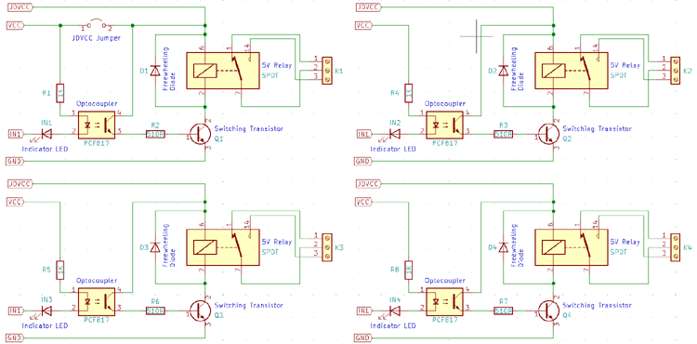
4 Kanalı Röle Modülü
Bu röle modülü için sürücü devresi, isteğe bağlı ek bir yalıtım katmanı olduğundan, geleneksel röle sürücü devrelerine kıyasla biraz farklıdır. Jumper kısa devre olduğunda, röle ve giriş aynı VCC'yi paylaşır ve açık olduğunda, röle bobinine ve optokuplör çıkışına güç sağlamak için JD-VCC jumper'a ayrı bir güç kaynağı sağlanmalıdır.

